Slide 1
UNIVERSIDAD AUTÓNOMA DEL ESTADO DE HIDALGO
Instituto de Ciencias Económico Administrativas

Slide 2
Área Académica: Administración
Tema: Descripción de la ventana de Excel
Profesora: Gloria Marlene Pérez Escalante
Periodo: Enero-Junio 2016

Slide 3
Description of the Excel window
Abstract:
Excel interface is made up of a number of elements that help its handling much more user friendly and successful.
Keywords: Excel interface, window excel, excel.

Slide 4
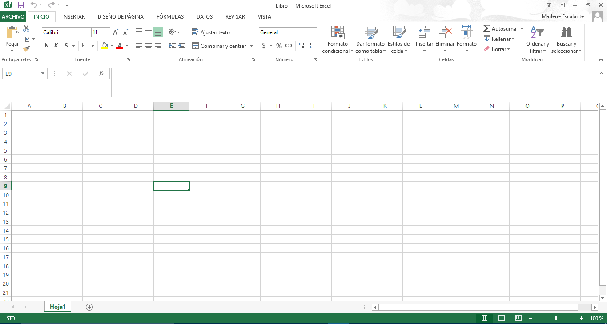
Descripción de la ventana de Excel
1
2
4
3
6
5
7
8
10
9
Fuente: Aplicación Microsoft Excel

Slide 5
Descripción de la ventana de Excel
1. Barra de herramientas de acceso rápido
En esta barra se encuentran las opciones guardar, rehacer y deshacer.
2. Cinta de opciones
Se encuentra conformada por menús que contienen diversas opciones para el trabajo en Excel clasificadas por secciones.
3. Barra de título
Es la barra que muestra el nombre del libro en que se está trabajando en el momento.
4. Botones de control
Se encuentran localizados en la parte superior derecha siendo cerrar, maximizar o restaurar y minimizar.
5. Barra de fórmulas
Muestra el texto o fórmula insertados en la celda activa.

Slide 6
Descripción de la ventana de Excel
6. Columna
Es una selección de celdas en forma vertical y nombradas por letras.
7. Fila
Es una selección de celdas en forma horizontal nombradas por números.
8. Celda
Es la intersección que existe entre la columna y la fila; su nombre es conformado por una letra y un número, igualmente es en la cual se insertan los datos.
9. Etiquetas
Muestran el nombre de la hoja en la cual se está trabajando.
10. Barras de desplazamiento
Son horizontal y vertical, permiten el movimiento en el libro de trabajo.
11. Barra de estado
Muestra la forma de trabajar en el libro y contiene el zoom de la hoja.

Slide 7
Referencias
Microsoft. (2016). Microsoft Excel. Obtenido de www.microsoft.com

